Slide 1
„Sposoby radzenia sobie ze stresem”

Slide 2
Zacznijmy od tego – Czym w ogóle jest ten stres?
Stres jest naturalną reakcją organizmu na stresor (sytuację lub rzecz wywołującą stres). W sytuacji stresowej do krwi wydzielane są hormony takie jak adrenalina i noradrenalina.

Slide 3
Rodzaje stresu
Stres biologiczny: doświadczamy go w sytuacjach zagrożenia życia lub zdrowia. Organizm uwalnia wówczas duże ilości adrenaliny - hormonu, który wywołuje pełną mobilizację strategicznych narządów, które mają do spełnienia niebagatelną rolę, określaną w języku hormonalnym walcz lub uciekaj.
Stres psychologiczny: pojawia się wskutek lęku przed utratą kontroli lub przed wymaganiami, które postrzegamy jako przerastające nasze możliwości.
Środowisko i praca jako źródło stresu: przykładem może być hałas, tłok, zanieczyszczenie, bałagan, ale może wynikać również z trudności w pracy.

Slide 4
Zmęczenie, wyczerpanie: stres jest tu następstwem np. długotrwałego oddziaływania wytężonej pracy. Może pojawić się, kiedy stawiamy sobie wygórowane wymagania. Pierwszym sygnałem, że coś złego dzieje się z organizmem, bywają kłopoty z zasypianiem. Płaczemy bez powodu, czujemy się zmęczeni niezależnie od tego, ile pracujemy i ile odpoczywamy, mamy kłopoty z koncentracją, skupieniem uwagi, zawodzi nas pamięć. Pojawiają się bóle głowy, drażliwość. Tych objawów jest coraz więcej, stopniowo pojawiają się następne i może dlatego nie dostrzegamy ich przybywania. Nie zawsze jeszcze rozumiemy, że znaleźliśmy się w szponach stresu. Tracimy dawną radość życia, zapał do pracy, brak wiary w siebie, pojawia się w miejsce dotychczasowej pewności.

Slide 5
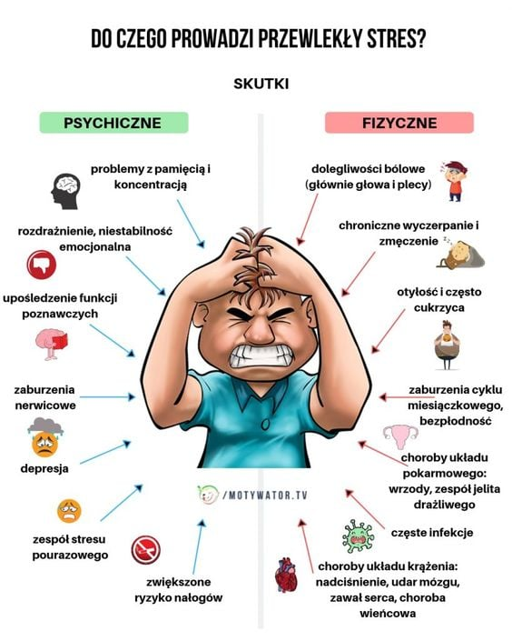
Skutki długotrwałego stresu na ciało

Slide 6
Sposoby radzenia sobie ze stresem
Widać, że skutki stresu są poważne dla naszego zdrowia fizycznego i psychicznego. Mimo takich wieści, głowa do góry! Skutki można łagodzić, leczyć, lecz najlepiej działać zanim się w ogóle pojawią.
Zatem poznajcie poniższe metody, jak się można zrelaksować, obniżyć poziom stresu. Zaczynamy!

Slide 7
Muzykoterapia
Muzykoterapia: jest to relaksacja dźwiękiem. Taka terapia pozwala na wyciszenie emocji i spojrzenie na nie z dystansem, daje uczucie ulgi i lekkości. Włącz spokojną muzykę – taką, którą lubisz. Połóż się albo wygodnie usiądź w fotelu. Teraz przez około 20 min staraj się nie myśleć o niczym, wsłuchaj się jedynie w muzykę.

Slide 8
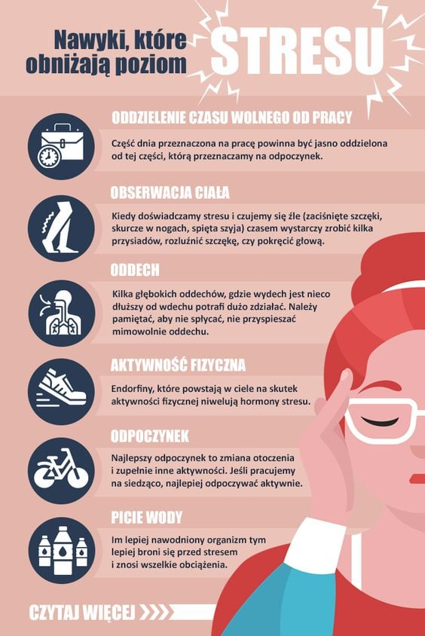
Przydatne nawyki na obniżenie stresu

Slide 9
Relaksacja poprzez oddech
Jedną ze skuteczniejszych technik relaksacyjnych jest praca z oddechem. Chodzi o to, aby go spowolnić i nadać mu odpowiedni rytm - w ten sposób pośrednio uspokajamy nasze emocje. Głębokie oddychanie:
połóż się na plecach i spróbuj się zrelaksować;
zacznij wdychać powietrze nosem, rób to powoli;
następnie wstrzymaj oddech na 1-2 sekundy;
teraz pozwól powietrzu swobodnie wydostać się z płuc;
odczekaj parę sekund i powtórz

Slide 10
Ruch jest to najprostsza forma relaksacji i odprężenia
Ruch jest to najprostsza forma relaksacji i odprężenia w dodatku bardzo potrzebna naszym mięśniom oraz umysłowi. Ruch jest dobry w każdej postaci – może to być gimnastyka, taniec, pływanie. Najlepiej dobrać formę aktywności adekwatnie do wieku, chęci, możliwości i umiłowań.

Slide 11
Relaksacja poprzez zapach - AROMATERAPIA
Relaksacja poprzez zapach - AROMATERAPIA Jest to relaksacja zapachem. Pozwala nawiązać kontakt z własnym oddechem i przekształcić wszelkie negatywne emocje w pozytywne i przyjemne. Wysoka skuteczność tego typu terapii związana jest z faktem, iż zmysł powonienia ma ścisły związek z tą częścią naszego mózgu, która odpowiada za emocje.

Slide 12
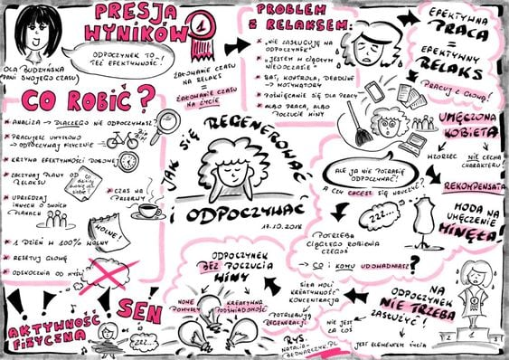

Slide 13
Odliczanie
Odliczanie swoją uwagę skup na odliczaniu. W myślach licz do 10, dołączając do tego spowolniony, głęboki oddech. Kiedy skończysz, odetchnij i podejmij świadome działania.

Slide 14
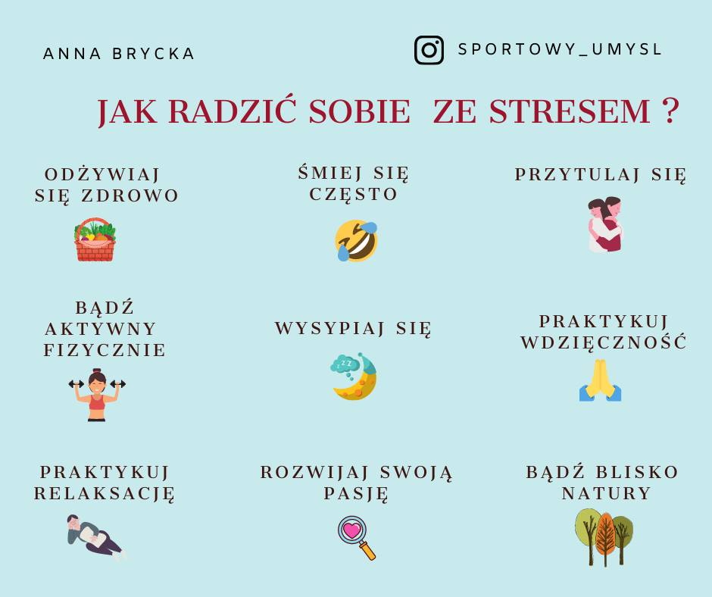

Slide 15
Podsumowanie
Stres jest uciążliwym uczuciem. Trzeba z nim walczyć. Jest wiele sposobów jak go zwalczyć lub zmniejszyć. Ja w swojej prezentacji przedstawiłam najbardziej znane i (chyba) najskuteczniejsze sposoby. Mam nadzieję, że moja prezentacja wam pomogła dowiedzieć się czegoś więcej o tym jak radzić sobie ze stresem.

Slide 16
Dziękuję za uwagę ;)
*Wykorzystane zdjęcia i niektóre materiały pochodzą z Internetu.
Przygotowała-Elżbieta Bońkowska

